Slide 1
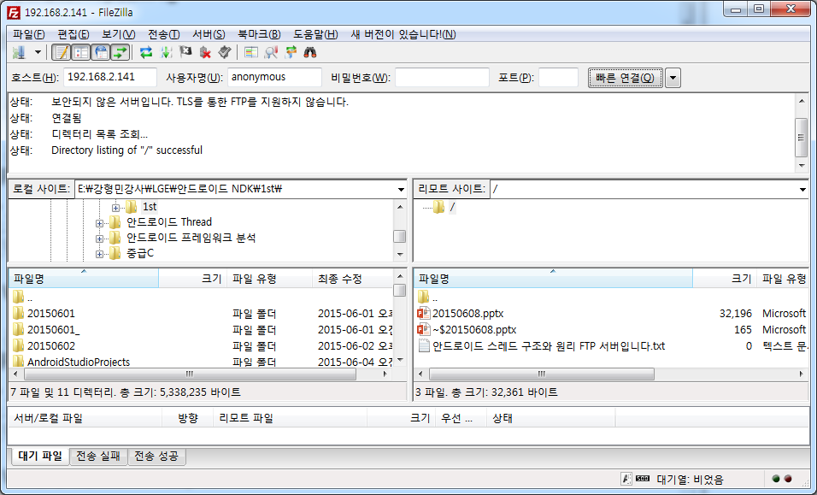
< 강사 FTP 서버 접속 방법 >
강사 PC의 주소: 192.168.2.141

Slide 2
< FTP 서버가 접속이 안되는 경우 >
오른쪽 하단의 무선랜 아이콘 클릭 -> ioacademy1_#G 인지 확인 요망
-> 비밀번호: ioacademy123

Slide 3
< 과정 안내 >
1. 과정명: 안드로이드 스레드 구조와 원리
2. 강 사: 강형민 (checkdisk@ioacademy.co.kr)
3. 실습 환경: Linux(Ubuntu 14.04 64bit), Nexus 9(arm64-v8a), GCC, G++, VIM
, Sublime Text(설치), Lollipop 5.0(aosp_flounder-eng)

Slide 4
< C/C++ 개념 설명 >
1. 함수 포인터(일반 함수의 포인터, 멤버 함수의 포인터)
2. 캐스팅(static_cast, reinterpret_cast, const_cast, ...) -> POSIX Thread Library
-> bionic (.cpp)
3. ...

Slide 5
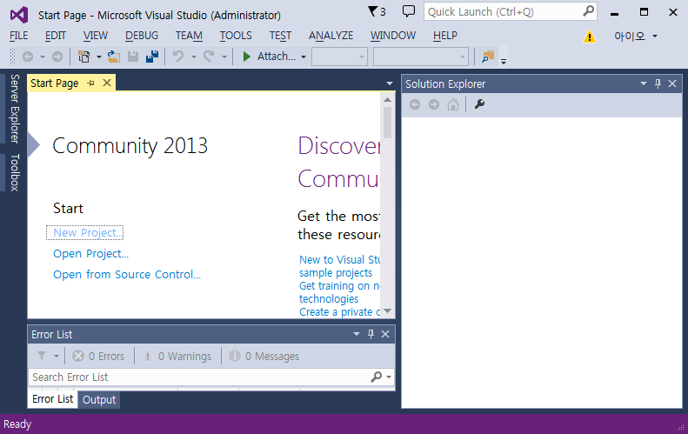
< Visual $tdio 2013 >

Slide 6
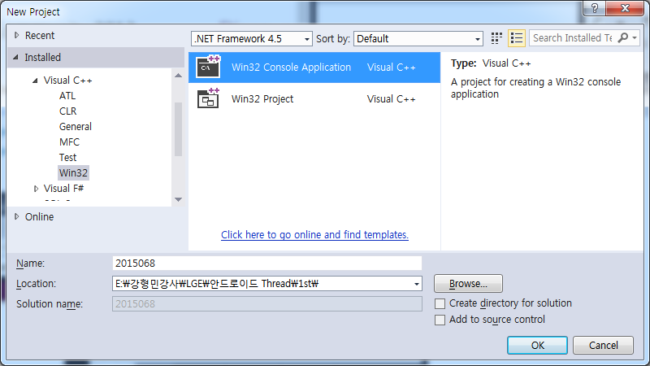

Slide 7
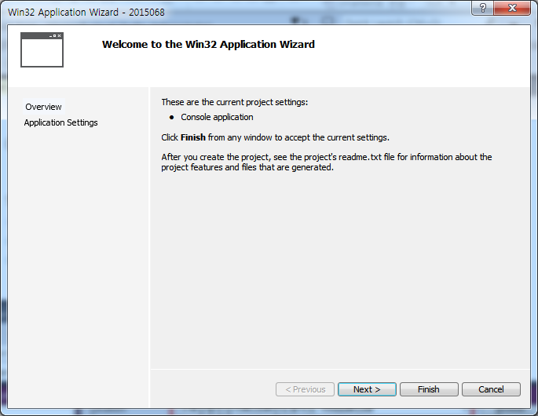

Slide 8
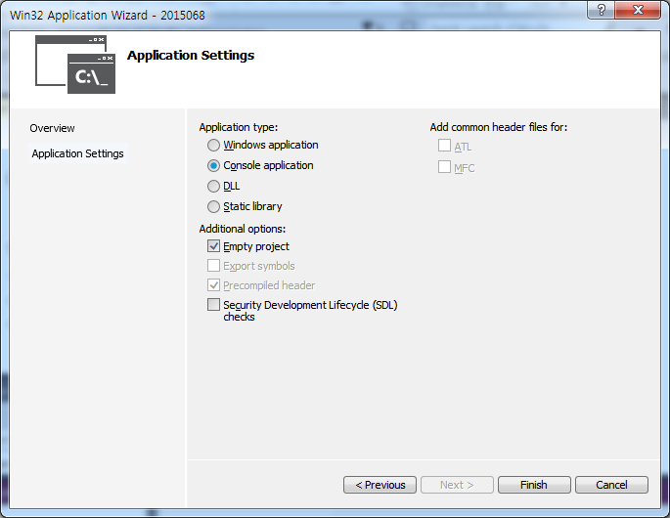

Slide 9
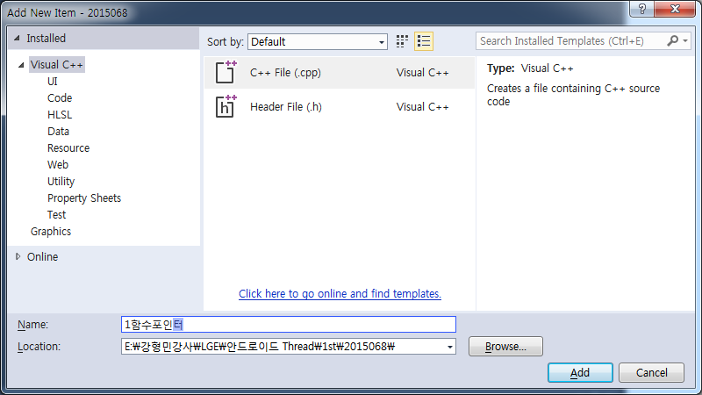
솔루션 탐색기 -> source file에서 마우스 오른쪽 버튼 -> add item -> new item

Slide 10
0x0
int main()
{
int n = 1;
char* p = &n;// ?
}
0x12FF60
0000 0001
0000 0000
int n
0000 0000
0000 0000
0x12FF60
char* p;
0xFFFFFFFFF

Slide 11
Animal
Animal animal = new Dog();
Animal* animal = static_cast<Animal*>new Dog;
// 부모 타입의 포인터 = 자식 객체;
// Upcasting: 캐스팅 생략 가능
상속
Dog
Animal* pAnimal = new Dog;
Dog* pDog = pAnimal;

Slide 12
< Virtual Box >
1. 아래의 경로로 이동한다.
C:\Users\Administrator
이동 후, 아래의 폴더로 들어가서 내부 파일을 모두 삭제합니다.
C:\Users\Administrator\.VirtualBox\
C:\Users\Administrator\VirtualBox VMs\
2. Virtual Box 실행

Slide 13
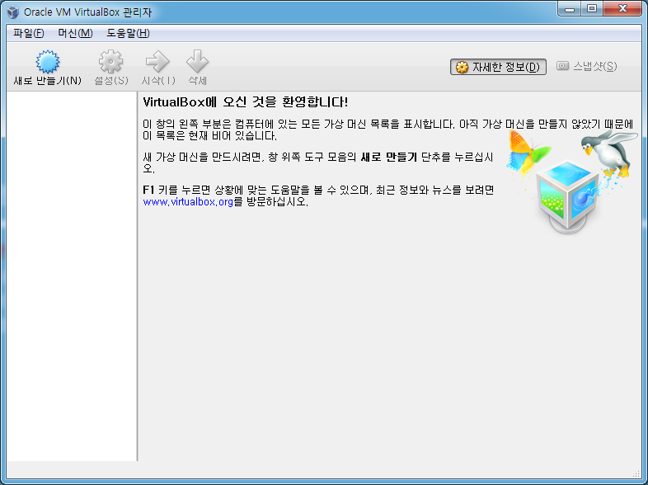

Slide 14
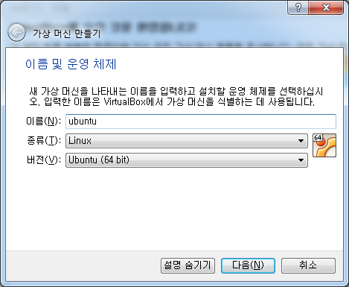

Slide 15
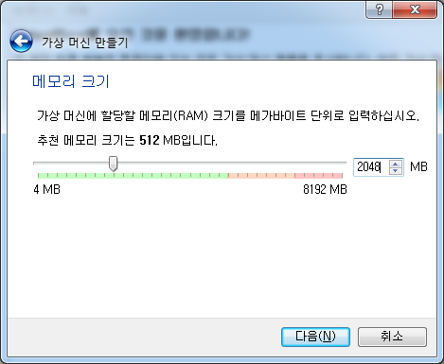
가상 메모리의 크기는 가급적 2GB 이상으로 설정해 주세요 :D

Slide 16
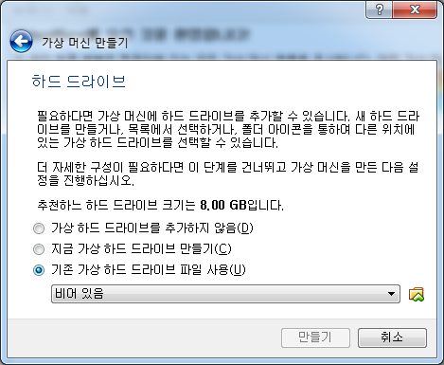

Slide 17
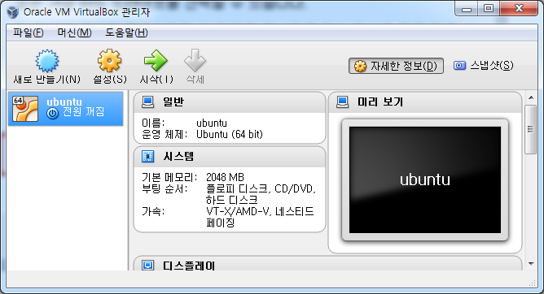

Slide 18
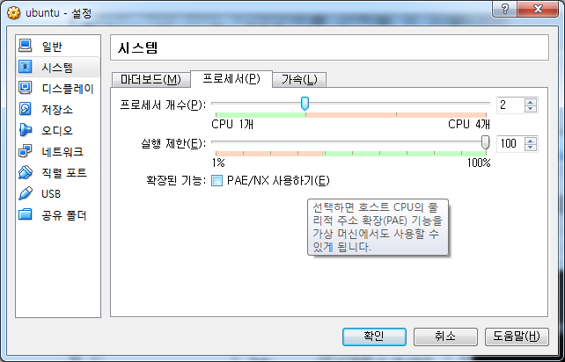

Slide 19
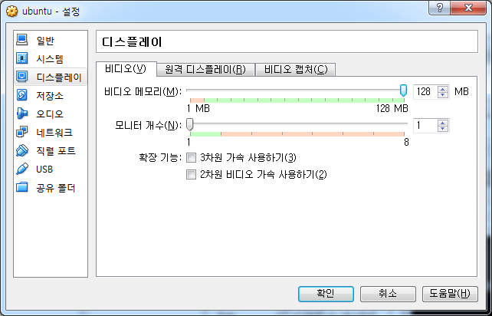

Slide 20
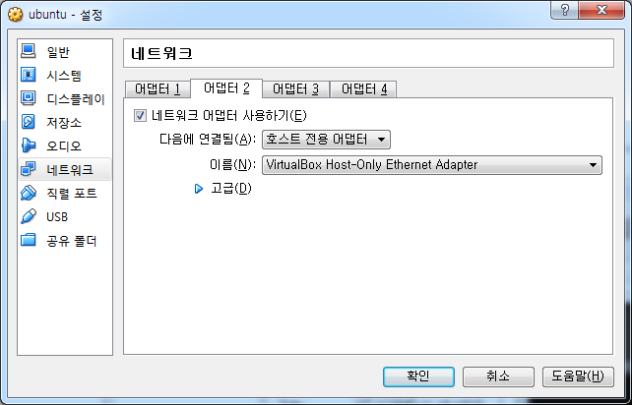
확인을 누른 후, 시작합니다. -> 로그인창에서 비밀번호는 linux로 입력합니다.

Slide 21
< 리눅스 터미널 창 실행 방법 >
단축키를 입력하세요: CTRL + ALT + T
linux@linux-VirtualBox:~$ // $의 의미: 일반 계정(linux)
linux@linux-VirtualBox:~$ su -
암호: linux
root@linux-VirtualBox:~#
리눅스에서 현재 폴더의 내용을 보고 싶은 경우, ls(list) 명령을 입력

Slide 22
< 호스트에서 터미널을 접속하는 방법 >

Slide 23
Windows(Host)
Ubuntu(Guest)
게스트 운영체제의
아이피 주소는 ifconfig 명령을
사용하여 알아낸다.
192.168.56.101

Slide 24
터미널 창에서 다음과 같이 입력하세요. 192.168.56.101
~# ifconfig
eth0 Link encap:Ethernet HWaddr 08:00:27:03:ee:48
inet addr:10.0.2.15 Bcast:10.0.2.255 Mask:255.255.255.0
inet6 addr: fe80::a00:27ff:fe03:ee48/64 Scope:Link
UP BROADCAST RUNNING MULTICAST MTU:1500 Metric:1
RX packets:2563 errors:0 dropped:0 overruns:0 frame:0
TX packets:897 errors:0 dropped:0 overruns:0 carrier:0
collisions:0 txqueuelen:1000
RX bytes:2646963 (2.6 MB) TX bytes:85280 (85.2 KB)
eth1 Link encap:Ethernet HWaddr 08:00:27:2b:3c:ce
inet addr:192.168.56.101 Bcast:192.168.56.255 Mask:255.255.255.0
inet6 addr: fe80::a00:27ff:fe2b:3cce/64 Scope:Link
UP BROADCAST RUNNING MULTICAST MTU:1500 Metric:1
RX packets:124 errors:0 dropped:0 overruns:0 frame:0
TX packets:122 errors:0 dropped:0 overruns:0 carrier:0
collisions:0 txqueuelen:1000
RX bytes:14042 (14.0 KB) TX bytes:21397 (21.3 KB)
...

Slide 25
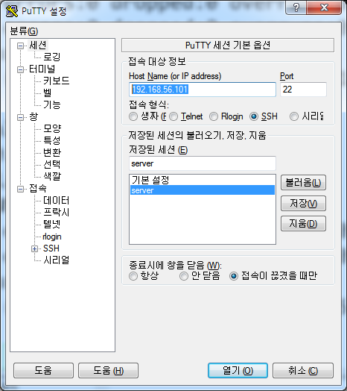
< PUTTY에 접속 방법 >

Slide 26
< 우분투 시스템에 FTP 설치 방법 >
터미널 창에서 다음과 같이 입력하세요. 이 때, 반드시 root 계정으로 로그인되어 있어야 합니다.
# apt-get install vsftpd
...
설치 후, root 계정이 접속할 수 있도록 다음과 같이 설정합니다.
# vi /etc/ftpusers
# /etc/ftpusers: list of users disallowed FTP access. See ftpusers(5).
#root // i 입력 후, 끼워넣기가 되면 # 기호를 넣어 root를 주석으로 막아줌 -> ESC -> :x
daemon
bin
sys
sync
games
man
lp
mail
news
uucp
nobody

Slide 27
# vi /etc/vsftpd.conf
28 # Uncomment this to enable any form of FTP write command.
29 write_enable=YES // #을 지워주시고 :x 명령을 사용하여 저장하고 나옵니다.
30 #
수정된 내용을 반영하기 위하여 vsftp 서버를 재기동합니다.
# restart vsftpd
vsftpd start/running, process 3015

Slide 28
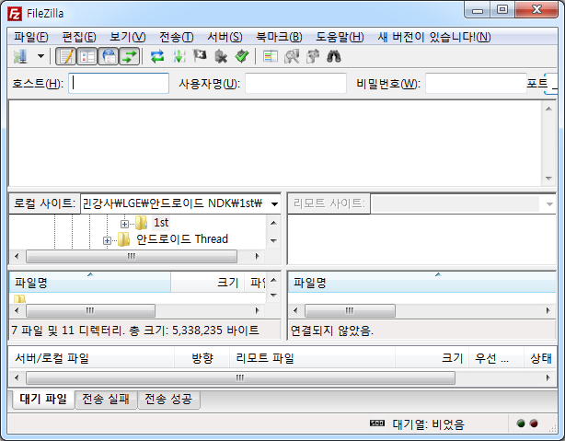
< 접속 방법 >
파일질라 클라이언트 프로그램을 구동합니다.

Slide 29
< 접속 방법 >
CTRL + S을 입력하여 보안 접속 창을 띄웁니다.

Slide 30
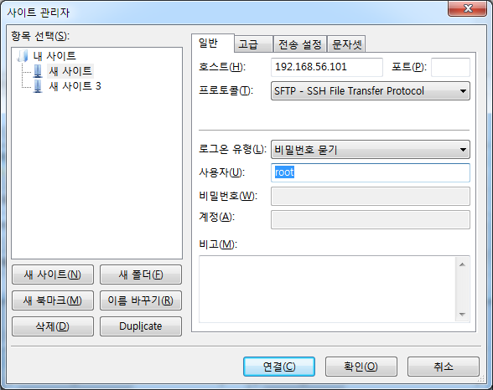

Slide 31
< 단말기 연결 방법 >
1. 단말기를 킨다.
2. 부팅이 완료되면 컴퓨터의 USB에 연결(파란색 커넥터는 사용하지 않습니다. 3.0)
3. 우분투에 단말기를 연결한 후, 아래와 같이 입력해 보세여
# adb devices
* daemon not running. starting it now on port 5037 *
* daemon started successfully *
List of devices attached
HT4APJT00289 device
root@linux-VirtualBox:~# adb shell
root@flounder:/ #

Slide 32
< GUI 메모장 설치 - Sublime Text >
# wget http://c758482.r82.cf2.rackcdn.com/Sublime%20Text%202.0.2%20x64.tar.bz2
# tar xvfj Sublime Text 2.0.2 x64.tar.bz2
# vi ~/.profile
# ~/.profile: executed by Bourne-compatible login shells.
if [ "$BASH" ]; then
if [ -f ~/.bashrc ]; then
. ~/.bashrc
fi
fi
mesg n
PATH=$PATH:/root/Sublime\ Text\ 2
# . ~/.profile 또는 # source ~/.profile
# sublime_text [파일명]

Slide 33
< Hello, NDK >
제약 조건 1. jni 폴더를 생성해야 합니다.
2. jni/Android.mk 라는 스크립트 파일을 작성해야 합니다.
임의의 위치에 hello_ndk라는 폴더를 생성하겠습니다.
# mkdir hello_ndk
# cd jni
# vi Android.mk 또는 # sublimetext Android.mk
# this is comment
# Android.mk
LOCAL_PATH := $(call my-dir)
include $(CLEAR_VARS)
LOCAL_SRC_FILES := hello.c
LOCAL_MODULE := hello
include $(BUILD_EXECUTABLE)

Slide 34
Application.mk를 작성합니다.
# Application.mk
APP_ABI := arm64-v8a
hello.c를 작성합니다.
// hello.c
#include <stdio.h>
int main()
{
printf("hello, ndk\n");
return 0;
}

Slide 35
빌드하는 방법은 jni 안에서 실행하셔도 되고 jni 폴더 밖에서 실행하셔도
됩니다.
~/hello_ndk/jni # ndk-build
[arm64-v8a] Compile : hello <= hello.c
[arm64-v8a] Executable : hello
[arm64-v8a] Install : hello => libs/arm64-v8a/hello
# ls
Android.mk Application.mk hello.c
# cd ..
# ls
jni libs obj
# cd libs
# cd arm64-v8a
# ls
hello
# file hello
hello: ELF 64-bit LSB shared object, ARM aarch64, version 1 (SYSV), dynamically linked (uses shared libs), stripped

Slide 36
< 단말기에 파일 다운로드 하기 >
adb 명령을 사용합니다.
adb <로컬파일> <리모트폴더>
# adb push hello /data
71 KB/s (5592 bytes in 0.076s)
이제 단말기에 접속하여 실행합니다.
# adb shell
# cd data
# ./hello
hello, ndk

Slide 37
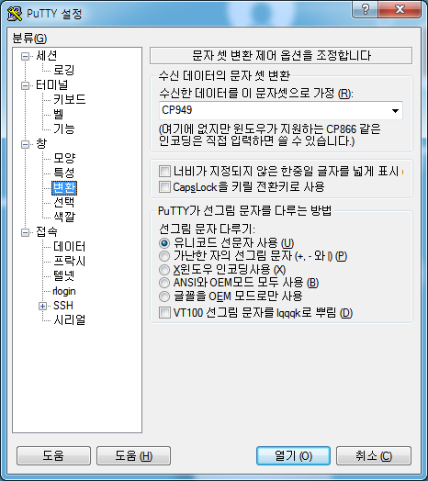
< 연습 문제 >
ndk를 사용하여 print 라는 명령어를 구현하세요!
root@flounder /data # ./print hello
hello
< 참조 >
PUTTY에서 한글이 깨지는 경우
인코딩을 UTF-8로 변경

Slide 38
< NDK & PDK >
1. NDK(Native Development Kit): 공유 라이브러리를 사용하여 빌드하는 크로스 컴파일러 툴체인
2. PDK(Platform Development Kit): 안드로이드 전체 소스 코드를 사용하여 빌드하는 크로스
컴파일러 툴체인
< PDK 빌드 방법 >
제약 조건: aosp 폴더 내에서 작업해야 합니다. PDK는 안드로이드 전체 코드를 가지고 빌드하기
때문입니다.
현재 시스템에서 aosp 폴더는 android-google 폴더입니다.
# ls
a.cpp razor-lrx22g
android-apps test
android-google volantis-lrx22c
android-ndk-r10d workspace
android-ndk-r10e

Slide 39
< PDK 빌드 방법 >
1. 개발 환경 변수 로딩
<AOSP> # ls
Makefile bionic dalvik external led_service packages tools
abi bootable developers frameworks libcore pdk
art build development hardware libnativehelper prebuilts
asm_tags c_tags device hello_pdk ndk sdk
backlight_service cts docs java_tags out system
# # . ./build/envsetup.sh 또는 # source ./build/envsetup.sh
including device/generic/mini-emulator-arm64/vendorsetup.sh
including device/generic/mini-emulator-armv7-a-neon/vendorsetup.sh
including device/generic/mini-emulator-x86/vendorsetup.sh
including device/generic/mini-emulator-mips/vendorsetup.sh
including device/generic/mini-emulator-x86_64/vendorsetup.sh
including device/lge/mako/vendorsetup.sh
including device/lge/hammerhead/vendorsetup.sh
including device/samsung/manta/vendorsetup.sh
including device/moto/shamu/vendorsetup.sh
including device/asus/fugu/vendorsetup.sh
including device/asus/deb/vendorsetup.sh
including device/asus/grouper/vendorsetup.sh
including device/asus/tilapia/vendorsetup.sh
including device/asus/flo/vendorsetup.sh
including sdk/bash_completion/adb.bash

Slide 40
2. 빌드 모드 설정
# lunch aosp_flounder-eng
============================================
PLATFORM_VERSION_CODENAME=REL
PLATFORM_VERSION=5.0.2
TARGET_PRODUCT=aosp_flounder
TARGET_BUILD_VARIANT=eng
TARGET_BUILD_TYPE=releasels
TARGET_BUILD_APPS=
TARGET_ARCH=arm64
TARGET_ARCH_VARIANT=armv8-a
TARGET_CPU_VARIANT=denver64
TARGET_2ND_ARCH=arm
TARGET_2ND_ARCH_VARIANT=armv7-a-neon
TARGET_2ND_CPU_VARIANT=denver
HOST_ARCH=x86_64
HOST_OS=linux
HOST_OS_EXTRA=Linux-3.13.0-24-generic-x86_64-with-Ubuntu-14.04-trusty
HOST_BUILD_TYPE=release
BUILD_ID=LRX22G
OUT_DIR=out
============================================

Slide 41
< hello, pdk >
1. asop 프로젝트 폴더 내에 hello_pdk 폴더를 생성합니다.
# cd ~/android-google
# mkdir hello_pdk
# cd hello_pdk
2. hello.c 코드 작성
// hello.c
#include <stdio.h>
int main()
{
printf("hello, pdk\n");
return 0;
}

Slide 42
3. 빌드 스크립트 작성(Android.mk)
# Android.mk
LOCAL_PATH := $(call my-dir)
include $(CLEAR_VARS)
LOCAL_SRC_FILES := hello.c
LOCAL_MODULE := hello
include $(BUILD_EXECUTABLE)

Slide 43
4. 빌드(mm 명령)
# mm
============================================
PLATFORM_VERSION_CODENAME=REL
PLATFORM_VERSION=5.0.2
TARGET_PRODUCT=aosp_flounder
(중략)
BUILD_ID=LRX22G
OUT_DIR=out
============================================
No private recovery resources for TARGET_DEVICE flounder
make: Entering directory `/root/android-google'
target C: hello <= hello_pdk/hello.c
target Executable: hello (out/target/product/flounder/obj/EXECUTABLES/hello_intermediates/LINKED/hello)
target Symbolic: hello (out/target/product/flounder/symbols/system/bin/hello)
Export includes file: hello_pdk/Android.mk -- out/target/product/flounder/obj/EXECUTABLES/hello_intermediates/export_includes
target Strip: hello (out/target/product/flounder/obj/EXECUTABLES/hello_intermediates/hello)
Install: out/target/product/flounder/system/bin/hello
make: Leaving directory `/root/android-google'
#### make completed successfully (3 seconds) ####

Slide 44
* 단말기에 다운로드
아래의 폴더로 이동합니다.
# cd /root/android-google/out/target/product/flounder/system/bin
# adb push hello /data
* 실행
# adb shell
# cd data
# ./hello
hello, pdk
< 연습 문제 >
pdk를 사용하여 print 라는 명령어를 구현하세요!
root@flounder /data # ./print hello
hello

Slide 45
< 메뉴얼 페이지 - 도움말 보는 법 >
// sublimetext
# man 2 fork
// vi
fork // 2 + K, 복귀: q

Slide 46
1. 프로세스를 생성하는 방법
// process.c
#include <stdio.h>
#include <unistd.h>
int main() {
pid_t pid = fork();
if(pid > 0) { // parent process
printf("[parent] hello\n");
}
else if(pid == 0) { // child process(new process)
printf("[child] hello\n");
}
else { // error
perror("fork");
return -1;
}
return 0;
}

Slide 47
스레드를 생성하는 방법 (빌드: # gcc thread.c -lpthread
// thread.c
#include <stdio.h>
#include <unistd.h>
#include <pthread.h>
void* thread_func(void* arg) {
const char* name = (const char* )arg;
int i;
for(i = 0; i < 10; i++) {
printf("\t%s\n", name);
sleep(1);
}
printf("\texit %s\n", name);
return NULL;
}
int main() {
pthread_t tid;
pthread_create(&tid, 0, thread_func, "Worker Thread"); // 3 + K
while(1) {
printf(".\n");
sleep(1);
}
return 0;
7,1

